Slide 1
Kozmetički proizvodi od ružmarina
Napravili: Tomislav Ivanković i Filip Zdelar, 6. b

Slide 2
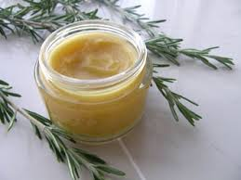
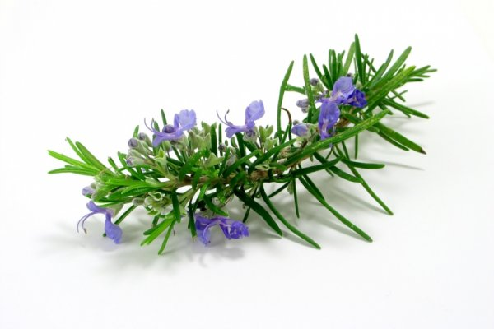
KOZMETIČKI PROIZVODI OD RUŽMARINA
U kozmetici ružmarin stimulira cirkulaciju,osvježava i hrani kožu.
Koristi se kod celulita,proširenih vena, umornih nogu.
njegova esencija djeluje energetski na cijeli organizam
sastojak je proizvoda protiv peruti i otpadanja kose, održava sjaj te postojanost boje i čvrstoću boje

Slide 3
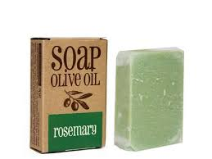
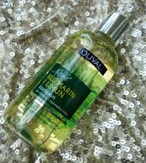
Proizvodi od ružmarina:
melem
ulje
čaj
šampon
sapun
dezodorans

Slide 4
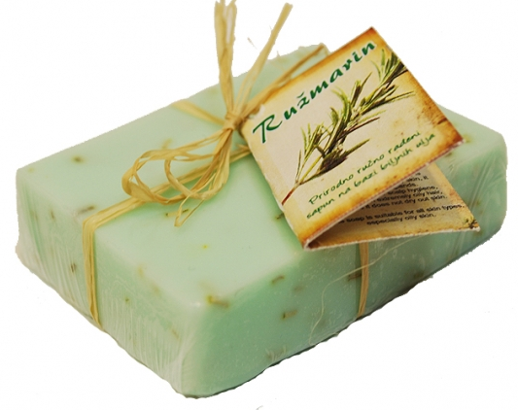
Izrada sapuna od Ružmarina:
Upotrijebiti 150 g svježeg i još nekoga običnoga sapuna ili izribati već stvrdnut od pahuljice
Po želji pripremiti 90 ml čaja (npr. kamilice, lipe, šipka…).
Zagrijati čaj s 40 ml limunova soka i sapuna, a potom ohladiti. Dodati 1 do ½ jušnu žlicu nasitno nasjeckanoga ružmarina, 1 jušnu žlicu zobenih pahuljica i 6 kapi eteričnoga ulja po želji: Prelijati u kalup.

Slide 5
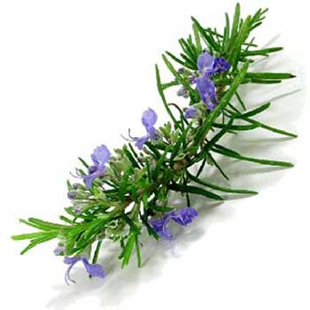
Ružmarin možete koristiti
za poboljšanje pamćenja i koncentracije
protiv depresije
kod glavobolje
kao prirodan antibiotik
kod bolova u mišićima
kod gihta i reumatizma
kod probavnih smetnji i grčeva
Za stimulaciju rada bubrega
kod opadanja kose i prhuti
kao prirodan afrodizijak

Slide 6
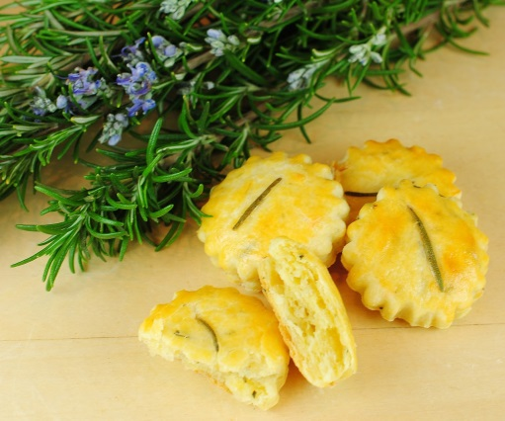
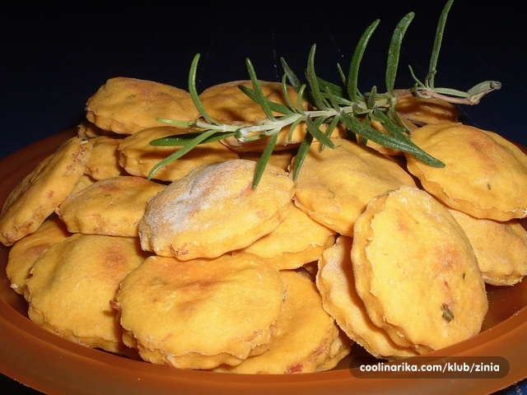
Slani keksi s ružmarinom
Sastojci:
200g brašna
2 žumanjka
2 cijela jaja
4 žlice ulja
25 g pecirano ili sličnog ribanog sira
2 grančice svježeg ružmarina (isjeckane na vrlo sitno) sol

Slide 7
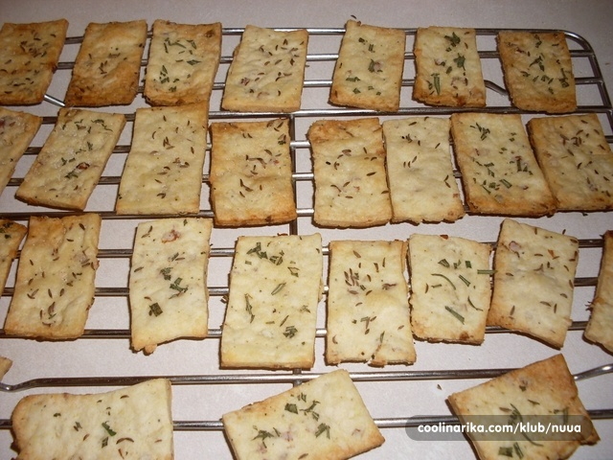
2. Recept slani krekeri
Sastojci
200 g svenamjenskog brašna + još malo za izradu
2 velike žlice kukuruznog brašna
Mala žličica soli
2 male žličice papra
2 male žlice šećera
Velike žlice sjeckanih oraha
20 gr hladnog putra
Velike žlice maslinovog ulja
Žlica ledene vode
Ružmarin i kim za posipanje

